Slide 1

Компьютерная симуляция клеточного субстрата
Автор проекта: Кирпичев Матвей
Руководитель проекта: Лосева Ирина Владимировна

Slide 2
Проблематика проекта
Сложность поставки и использования лабораторного оборудования
Долговременные эксперименты на реальных субстратах
Постоянное наблюдение за колонией живых клеток

Slide 3
Цель проекта
Разработка программы, симулирующей развитие клеточного субстрата.

Slide 4
Задачи проекта
Изучить представленные для моделирования виды
Выбрать способ реализации
Изучение языка программирования
Составить основные алгоритмы
Создание программного продукта
Тестирование

Slide 5
Ресурсы
Язык программирования – C#
Библиотеки:
System.Windows.Forms
System.Threading.Tasks
System.Text
System.Linq
System.Drawing
System.Data
System.ComponentModel
System.Collections.Generic

Slide 6
Ресурсы
Официальная документация Microsoft API
Официальная документация Microsoft по .NET

Slide 7
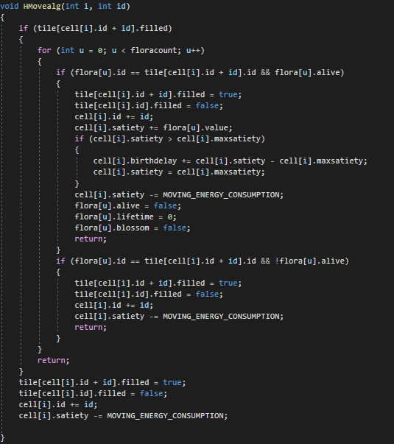
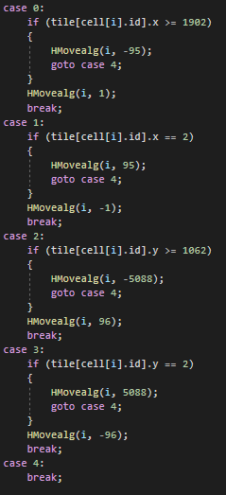
Код программы

Slide 8
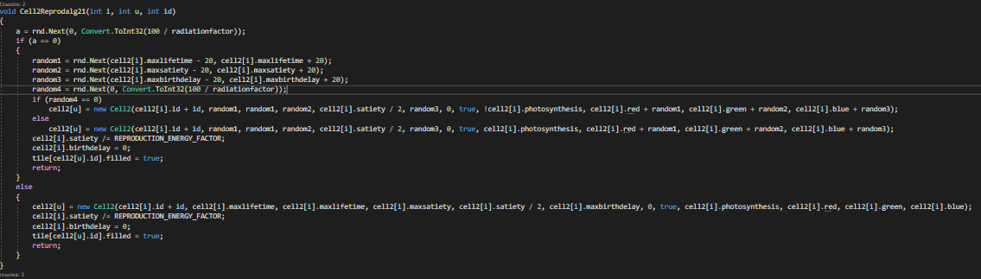
Код программы

Slide 9
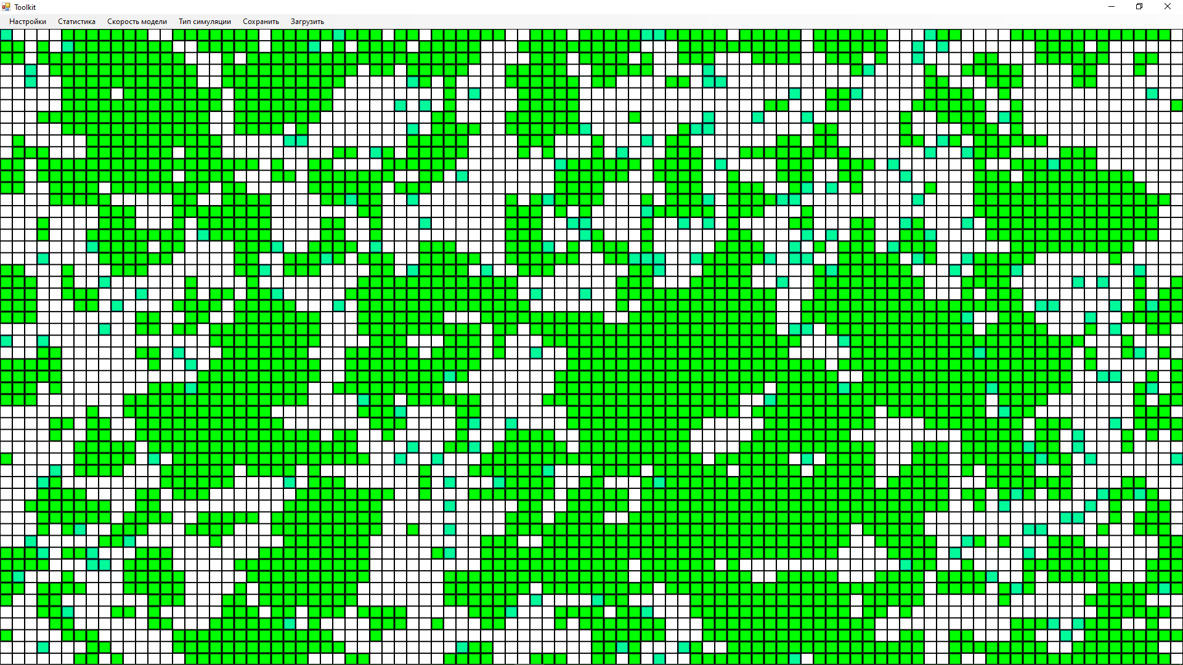
Программа

Slide 10
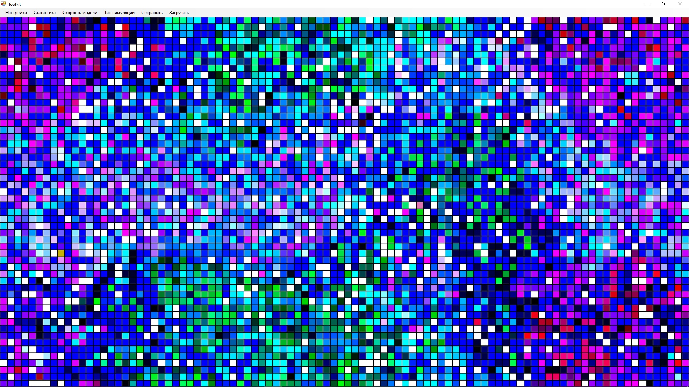
Программа

Slide 11
Возможные улучшения
Пользовательский конструкт типов симуляций
Улучшение производительности (Перенос проекта на GPU или многопоточность)

Slide 12
ЗАКЛЮЧЕНИЕ
Спасибо за внимание!

